Slide 1

Mĩ thuật 2
Chủ đề 1
Học vui cùng màu sắc
Bài 2: Màu đậm, màu nhạt

Slide 2


Ấn để đến trang sách

Slide 3
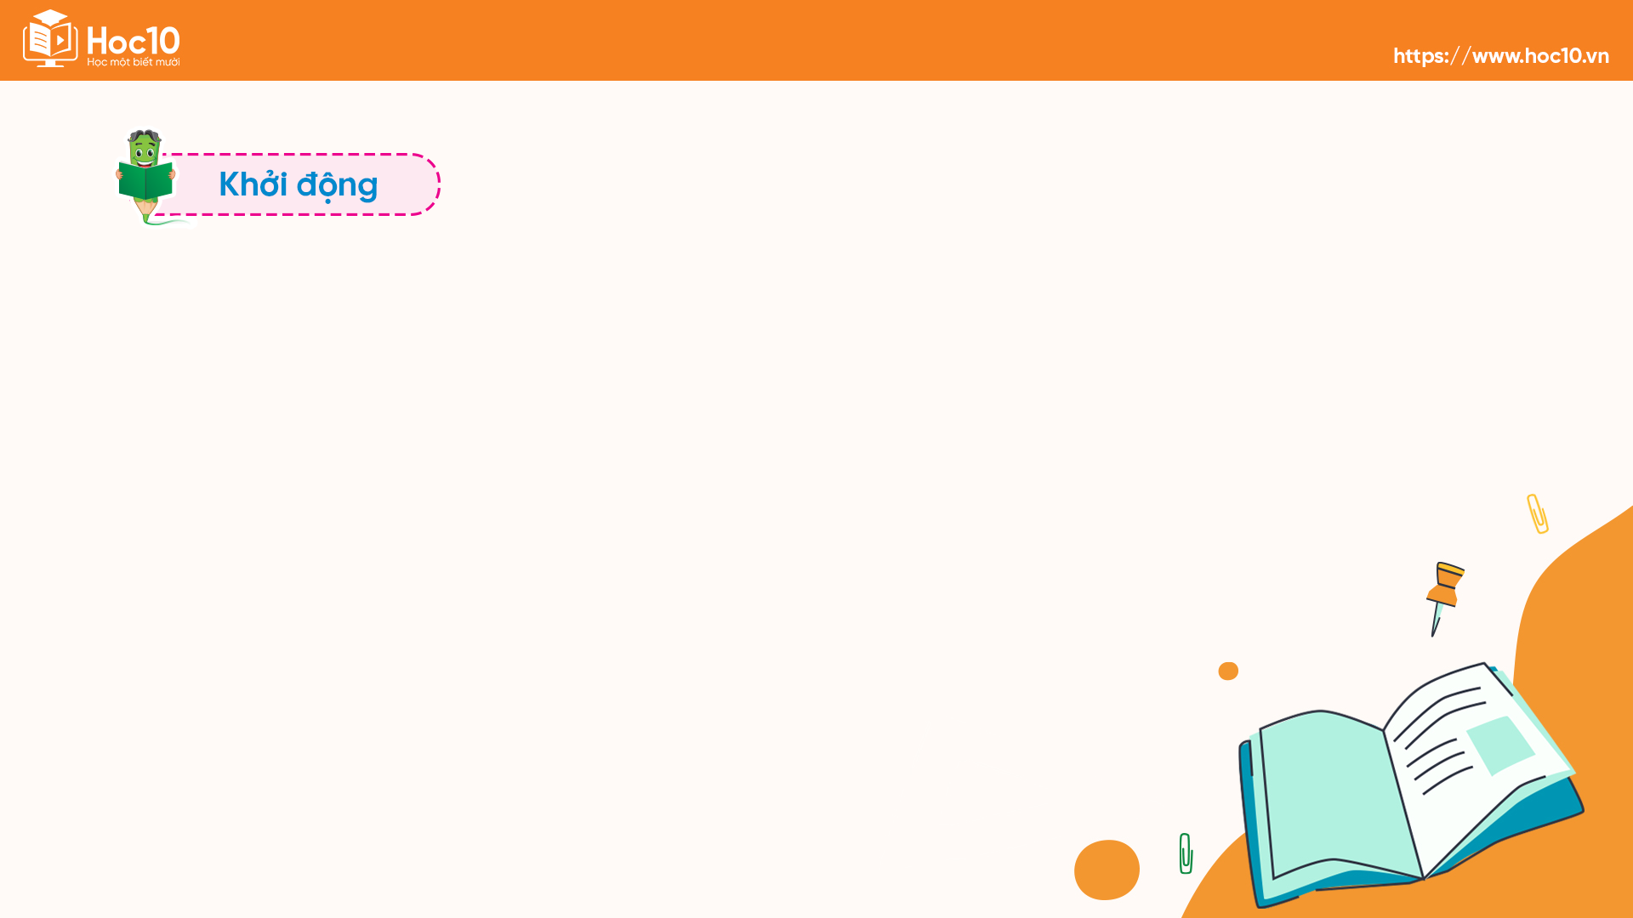

Kể tên các màu cơ bản và đồ vật có màu cơ bản đó

Slide 4

Ấn để đến trang sách

Slide 5
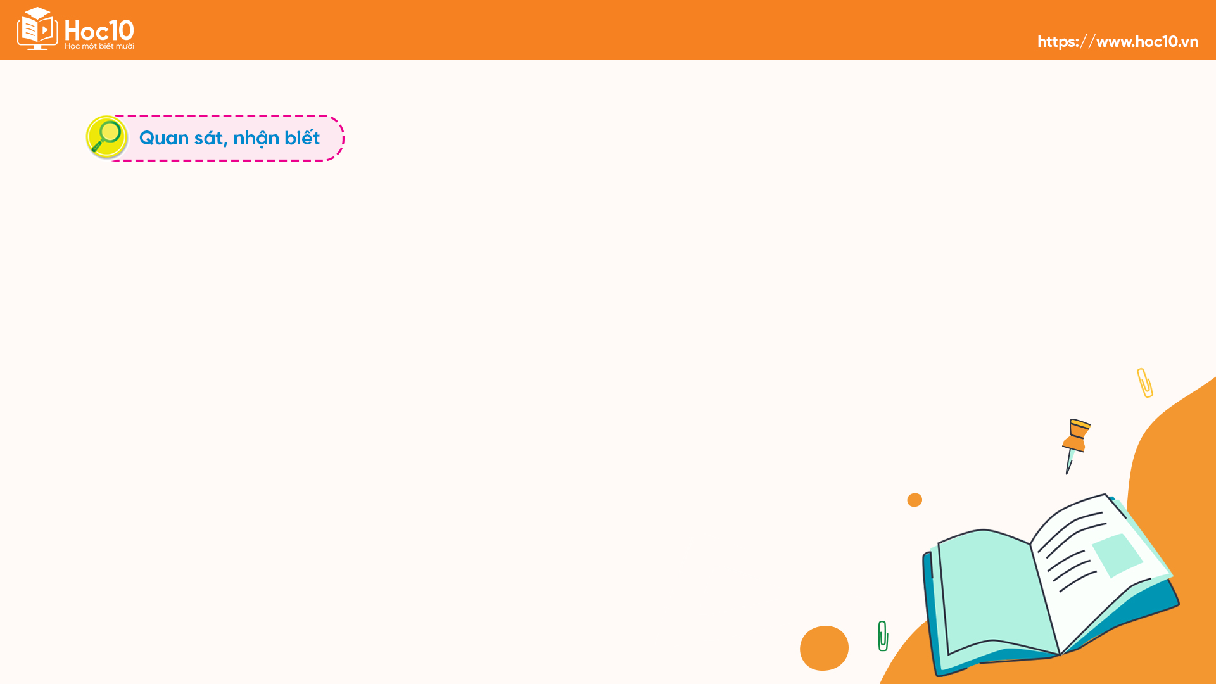

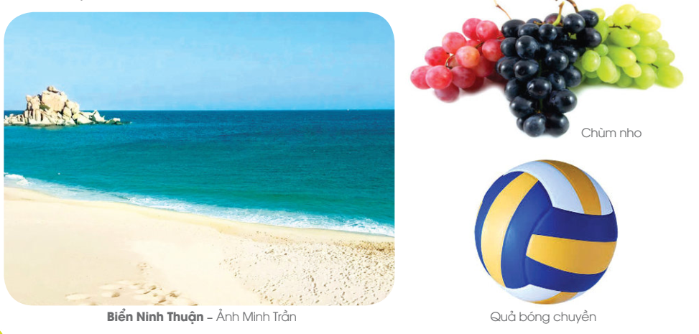

Màu đậm: Màu xanh nước biển Màu đen của chùm nho) Màu xanh (quả bóng) Màu tím | Màu nhạt: Màu trắng (quả bóng) Màu xanh bầu trời Màu vàng (cát/ tảng đá) Màu xanh (quả nho)
Em hãy quan sát và cho biết màu đậm, màu nhạt trong mỗi hình ảnh dưới đây:

Slide 6
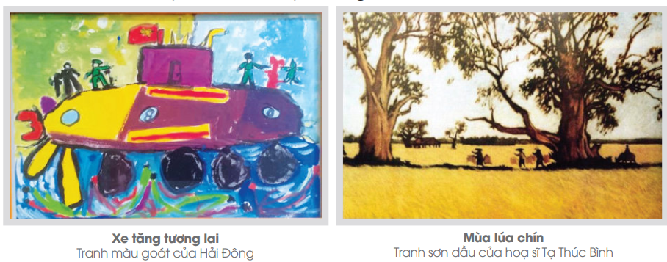

Em hãy quan sát và cho biết màu đậm, màu nhạt trong mỗi hình ảnh dưới đây:
Màu đậm:
+ tím
+ đỏ
+ vàng
Màu nhạt:
+ xanh lá
+ nâu

Slide 7
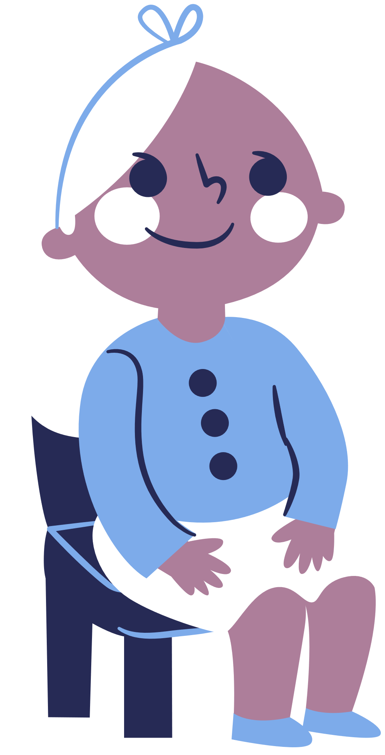
Giới thiệu màu đậm, màu nhạt trên hình ảnh/đồ dùng, đồ vật, thiết bị,... có trong lớp học hoặc đã nhìn thấy trong cuộc sống.

Slide 8
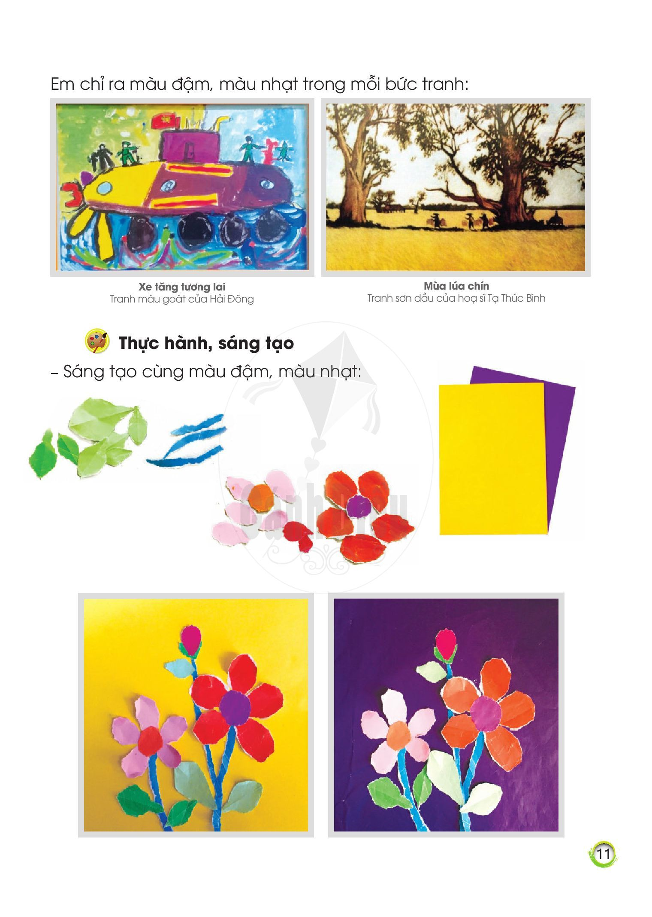
Bức tranh “Xe tăng tương lai của bạn Hải Đông (Lê Hải Đông) dùng chất liệu màu goát. Bạn Lê Hải Đông đang học tại trường tiểu học Lý Thái Tổ, phường Trung Hoà, quận Cầu Giấy, Hà Nội.
Bức tranh “Mùa lúa chín” của hoạ sĩ Tạ Thúc Bình, được ông vẽ năm 1952 với chất liệu sơn dầu. Hoạ sĩ Tạ Thúc Bình (1917 – 1998) quê ở tỉnh Bắc Giang, ông thường về các bức tranh về làng quê Việt Nam.

Slide 9

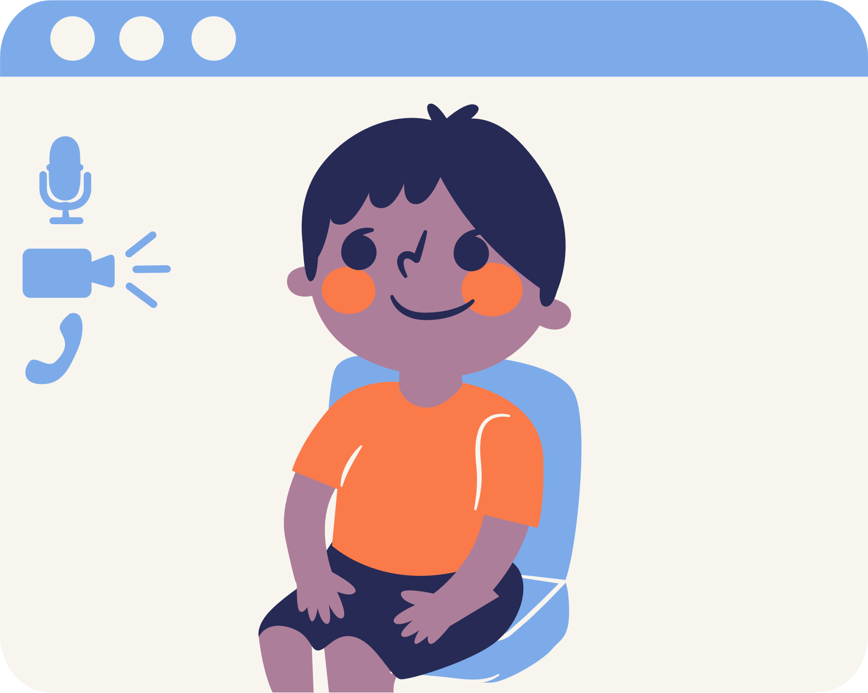

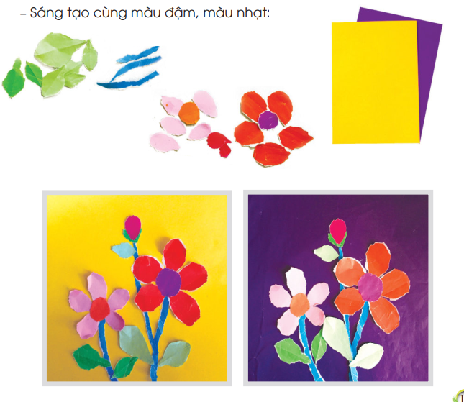
Ấn để xem video
Sáng tạo cùng màu đậm, màu nhạt
4. Màu nền của bức tranh xé dán giống nhau hay khác nhau? Màu nền nào đậm/nhạt?
3. Trong hai bức tranh xé dán có hình ảnh, màu sắc nào giống nhau?
2. Trong hai tờ giấy màu vàng và màu tím, màu nào đậm, màu nào nhạt
1. Các hình hoa, là được tạo ra bằng cách nào?
Các hình hoa, lá, cành cây có hình và màu sắc giống nhau, nhưng được dán trên nền có màu đậm, màu nhạt khác nhau.
Các hình hoa, lá, cành cây được tạo ra bằng cách xé giấy thủ công
Màu nền của hai bức tranh khác nhau. Nền màu vàng là màu nhạt, nền màu tím là màu đậm
Màu vàng là màu nhạt, màu tím là màu đậm

Slide 10
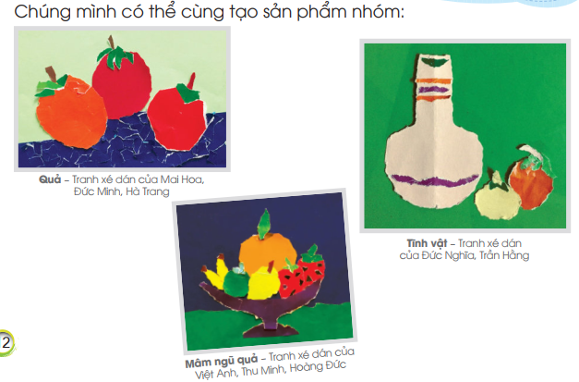
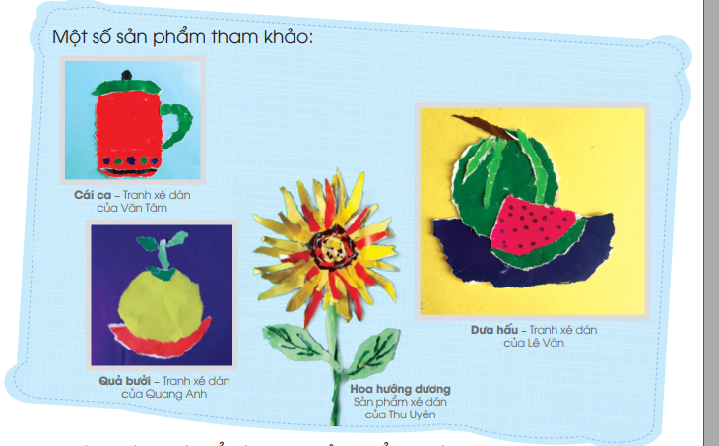

Em hãy sử dụng giấy màu đậm, màu nhạt
để sáng tạo sản phẩm theo ý thích
Cùng tạo sản phẩm nhóm

Slide 11


Thực hành: Sử dụng giấy màu đậm, màu nhạt để xé dán tạo hình ảnh theo ý thích cho sản phẩm

Slide 12

+ Chọn hình ảnh như: cây, hoa, quả, con vật, đồ vật quen thuộc, đồ chơi yêu thích, chân dung... để xé dán tạo bức tranh theo ý thích;
+ Chọn giấy màu nhạt để xé tạo hình ảnh và dán trên nền giấy màu đậm; hoặc chọn giấy màu đậm để xé tạo hình ảnh và dán trên nền giấy màu nhạt.

Slide 13
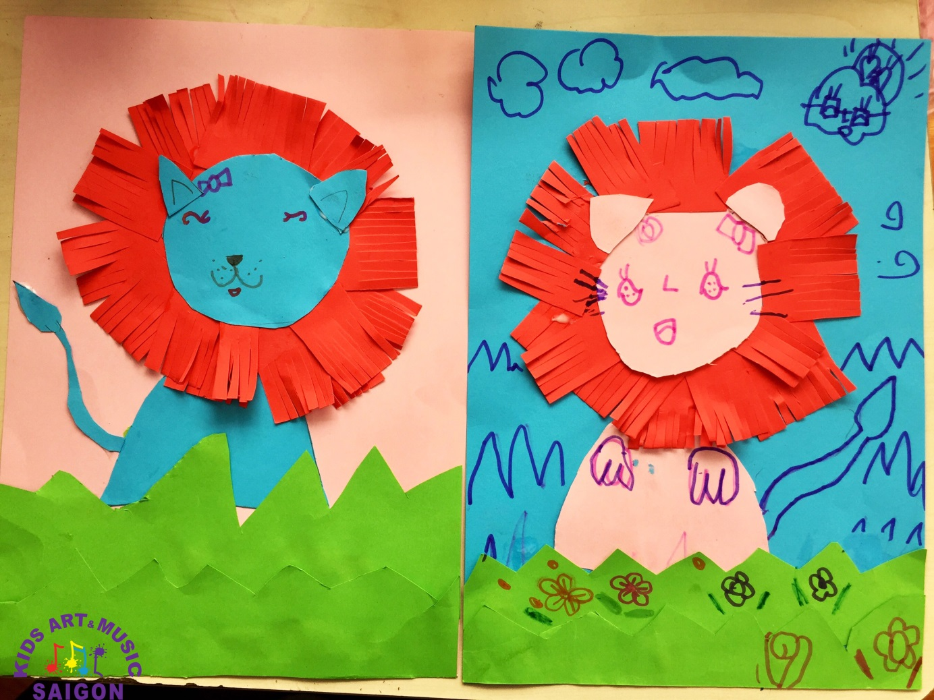
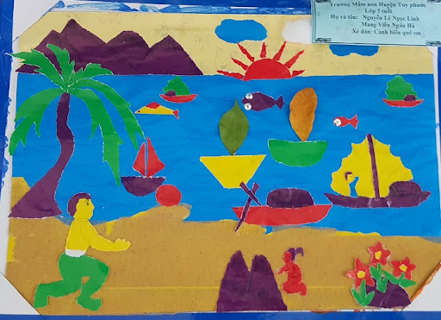
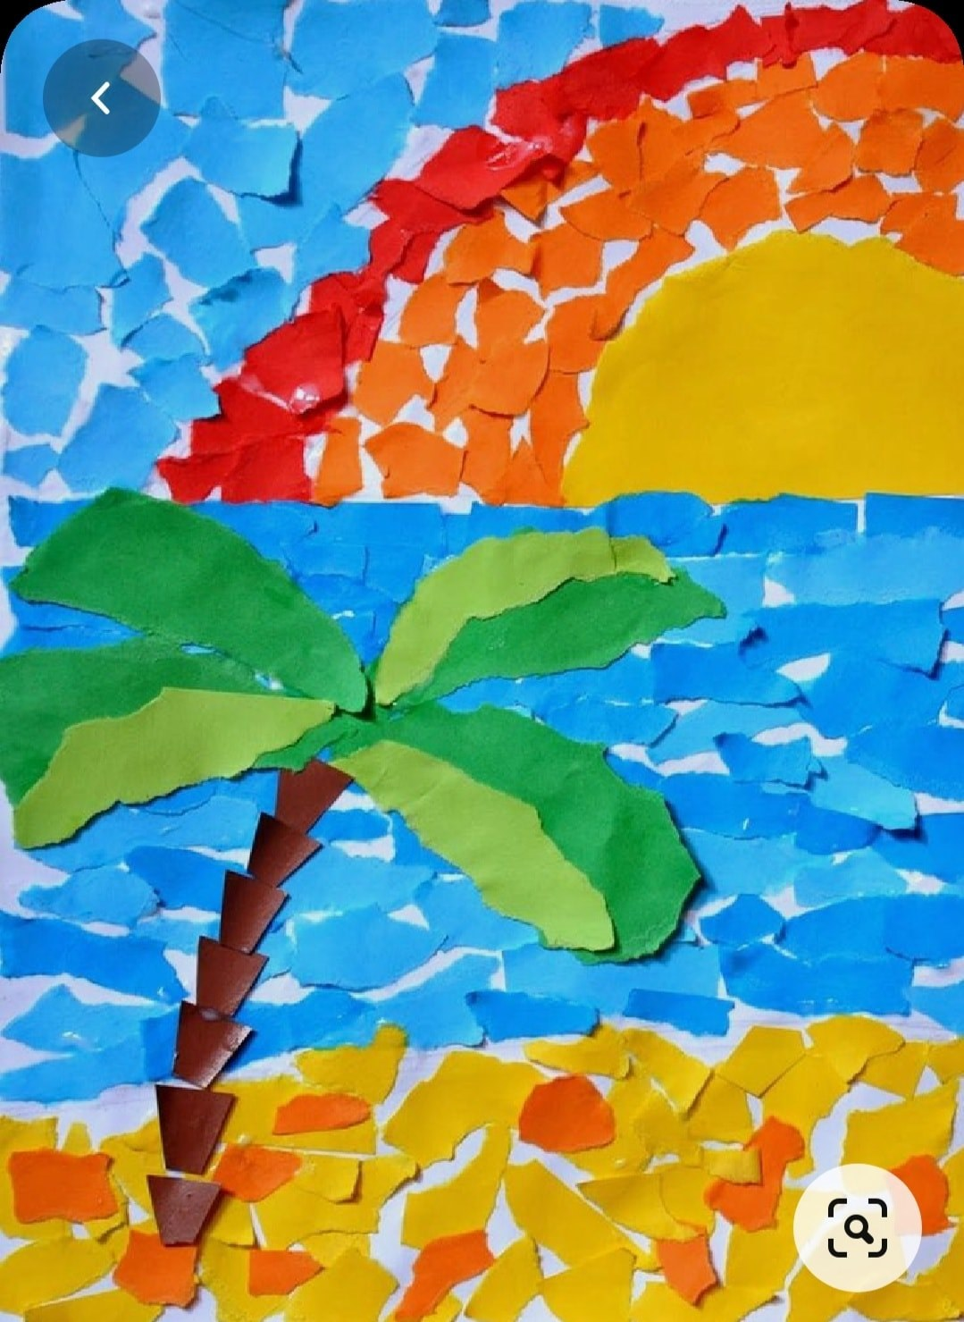
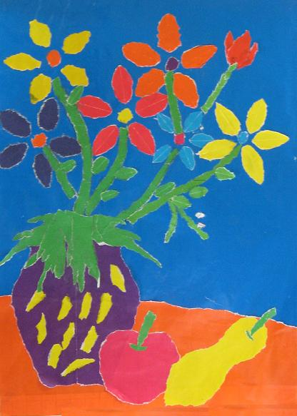
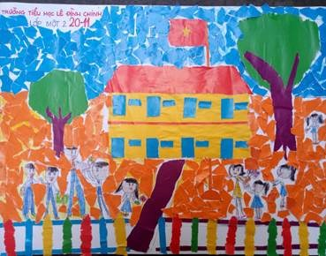

Slide 14
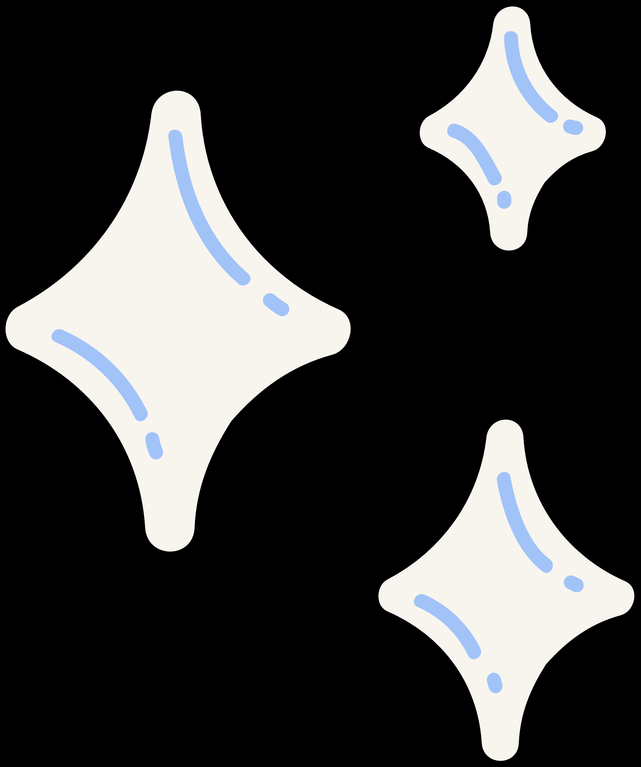
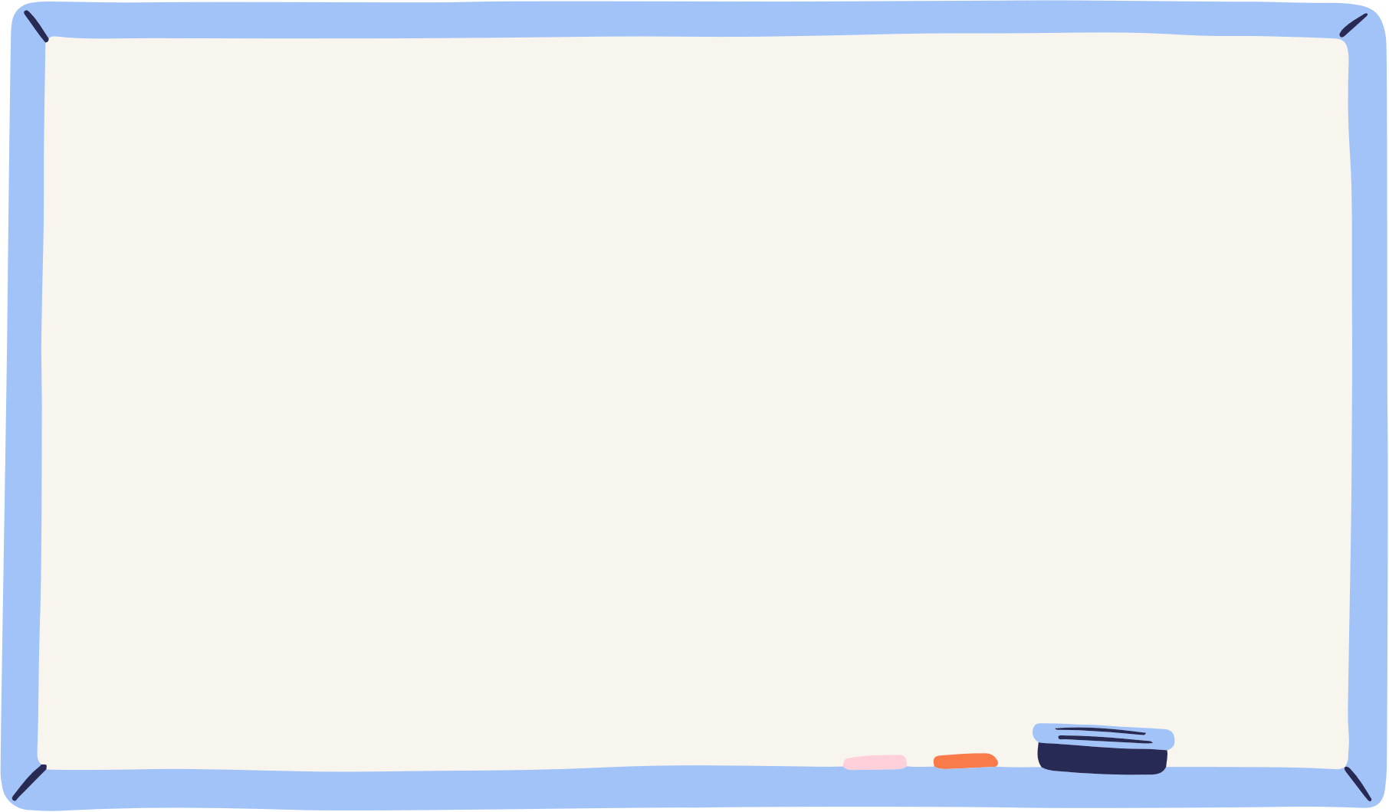

KẾT LUẬN
Trong thực hành, sử dụng nền màu đậm hoặc màu nhạt so với hình ảnh thể hiện để tạo đậm, nhạt trên sản phẩm.

Slide 15
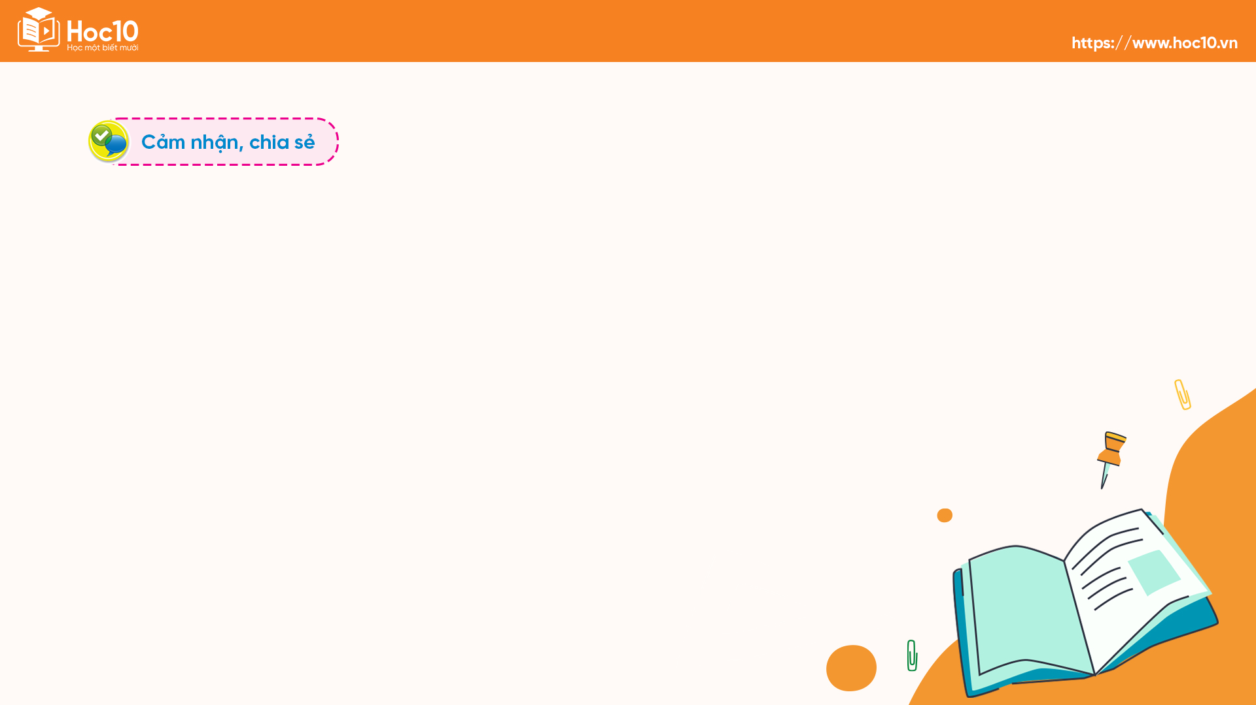
Sản phẩm của em và nhóm em tên là gì?
Trong bức tranh của em, những chi tiết, hình ảnh nào có màu đậm, màu nhạt?
Chia sẻ

Slide 16
• Em thích sản phẩm của bạn nào/nhóm nào? Vì sao?
• Hình ảnh nào em thấy rõ nhất trong bức tranh của em/của bạn, của nhóm em nhóm bạn?
Cảm nhận

Slide 17

Ấn để đến trang sách

Slide 18
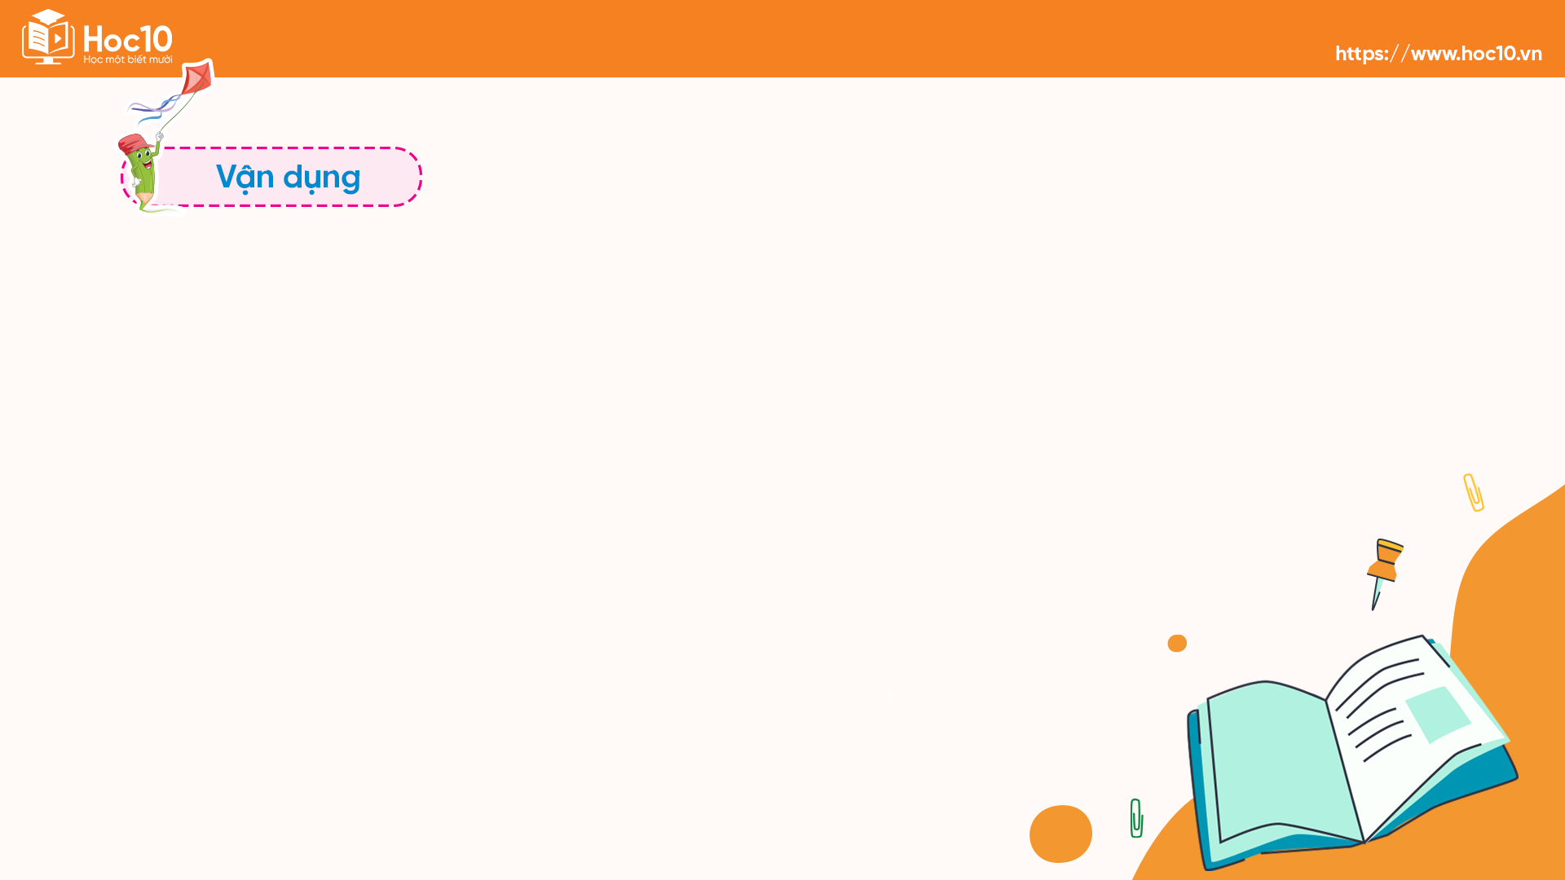

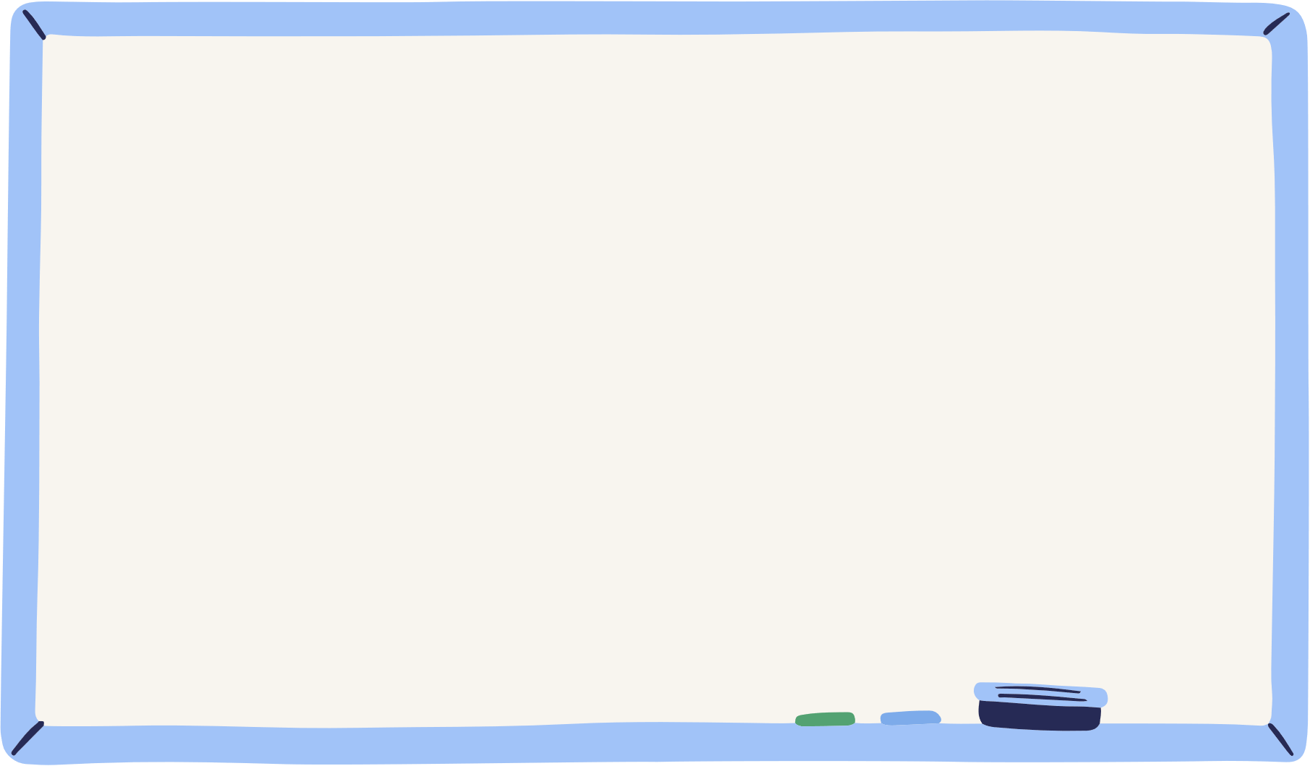
Vẽ 2 bông hoa thể hiện độ đậm nhạt khác nhau

Slide 19
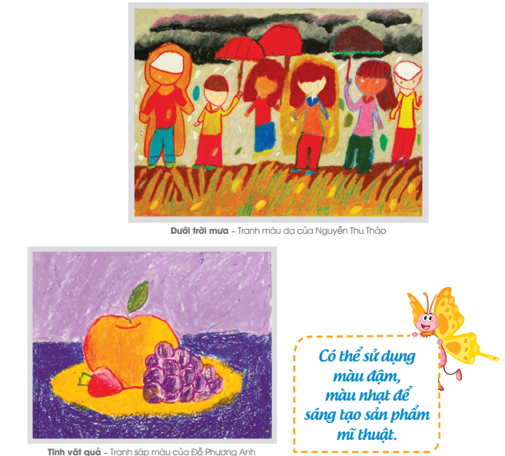
Quan sát hai bức tranh:
+ Nêu tên bức tranh
+ Giới thiệu màu đậm, màu nhạt ở hình ảnh hoặc chi tiết trong mỗi bức tranh

Slide 20
TỔNG KẾT
Có thể sử dụng màu đậm, màu nhạt để sáng tạo ra sản phẩm mĩ thuật

Slide 21

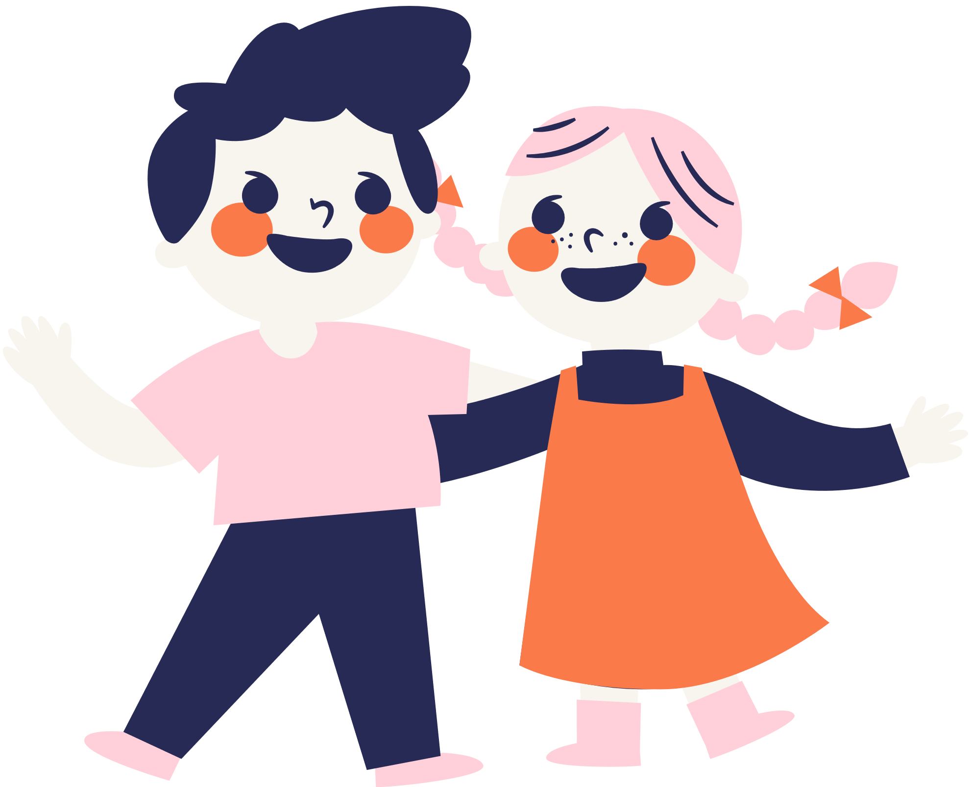
HƯỚNG DẪN VỀ NHÀ
Xem trước Bài 3 và chuẩn bị đồ dùng, công cụ theo hướng dẫn ở mục Chuẩn bị.

Slide 22


Slide 23



Để kết nối cộng đồng giáo viên và nhận thêm nhiều tài liệu giảng dạy,
mời quý thầy cô tham gia Group Facebook
theo đường link:
Hoc10 – Đồng hành cùng giáo viên tiểu học
Hoặc truy cập qua QR code

